Slide 1





Chào mừng các con
đến với giờ học Tiếng Việt!

Slide 2





Nghe viết
(Tiết 3)

Slide 3
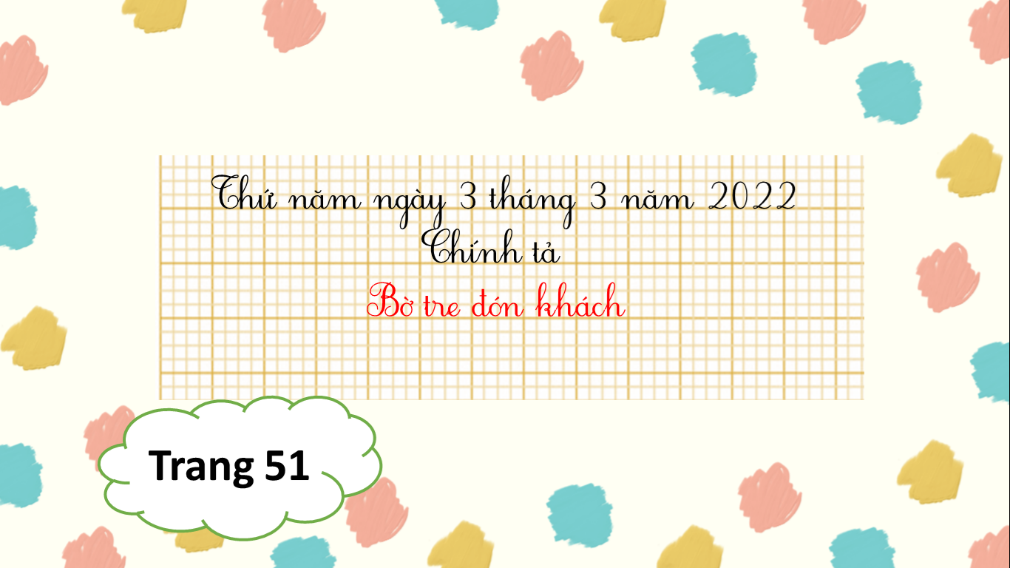

Slide 4


Yêu cầu cần đạt
- Biết viết hoa chữ cái đầu tên bài thơ và đầu các dòng thơ.
- Phân biệt d/gi; iu/ưu; ươc/ươt
-Phát triển vốn từ về thiên nhiên và cầu nêu đặc điểm

Slide 5

Đọc đoạn thơ sau và cho biết những vị khách nào đến thăm bờ tre?
Những vị khách nào đến thăm bờ tre là: cò bạch, bồ nông, bói cá.

Slide 6
Đoạn thơ có chữ nào viết hoa?
Viết hoa những chữ đầu mỗi dòng thơ.

Slide 7


Slide 8


Tư thế ngồi viết
Lưng thẳng.
Không tì ngực xuống bàn.
Đầu hơi cúi.
Mắt cách vở khoảng 25-30cm.
Tay phải cầm bút
Tay trái tì nhẹ lên mép vở để giữ.
Hai chân để song song thoải mái.

Slide 9
VIẾT BÀI
Cách trình bày bài
- Đầu bài cách lề 4 ô.
- Mỗi dòng thơ cách lề 3 ô.
- Các chữ đầu câu viết hoa.
- Hết một khổ thơ, cách xuống một dòng.

Slide 10
Ǯǯǯǯǯǯǯǯǯǯǯǯǯǯǯǯǯǯǯǯǯǯǯǯǯǯǯǯǯǯǯǯǯǯǯǯǯǯǯǯǯǯǯǯǯǯǯǯǯǯǯǯǯǯǯǯǯǯǯǯǯǯǯǯǯǯǯǯǯǯǯǯǯǯǯǯǯǯǯǯǯǯǯǯǯǯǯǯǯǯǯǯǯǯǯǯǯǯǯǯǯǯǯǯǯǯǯǯǯǯǯǯǯǯǯǯǯǯǯǯǯǯǯǯǯǯ
Bờ tre đón khách
Bờ tre quanh hồ
Suốt ngày đón khách
Một đàn cò bạch
Hạ cánh reo mừng
Tre chợt tưng bừng
Nở đầy hoa trắng.

Slide 11
Ǯǯǯǯǯǯǯǯǯǯǯǯǯǯǯǯǯǯǯǯǯǯǯǯǯǯǯǯǯǯǯǯǯǯǯǯǯǯǯǯǯǯǯǯǯǯǯǯǯǯǯǯǯǯǯǯǯǯǯǯǯǯǯǯǯǯǯǯǯǯǯǯǯǯǯǯǯǯǯǯǯǯǯǯǯǯǯǯǯǯǯǯǯǯǯǯǯǯǯǯǯǯǯǯǯǯǯǯǯǯǯǯǯǯǯǯǯǯǯǯǯǯǯǯǯǯ
ǯǯǯǯǯǯǯǯǯǯǯǯǯǯ
Đến chơi im lặng
Có bác bồ nông
Đứng nhìn mênh mông
Im như tượng đá.
Một chú bói cá
Đỗ xuống cành mềm
Chú vụt bay lên
Đậu vào chỗ cũ.

Slide 12

VIẾT BÀI
Các con nhấn dừng video để nghe cô đọc và viết bài vào vở nhé.

Slide 13
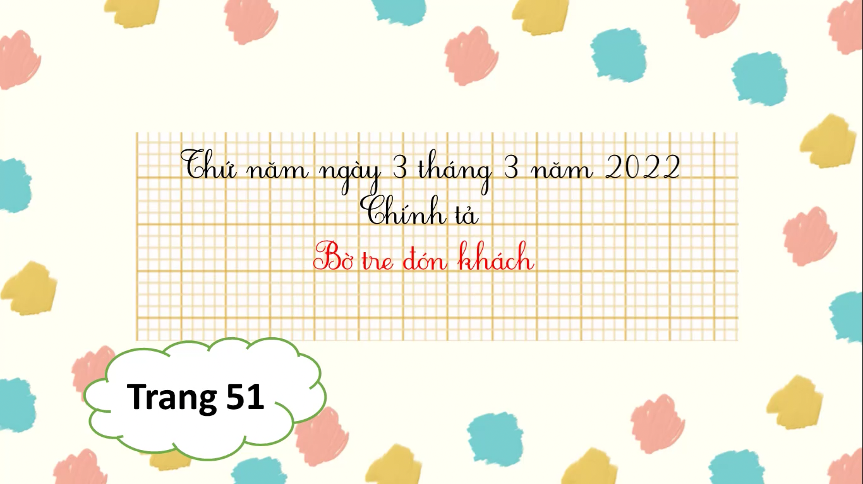

Slide 14
Ǯǯǯǯǯǯǯǯǯǯǯǯǯǯǯǯǯǯǯǯǯǯǯǯǯǯǯǯǯǯǯǯǯǯǯǯǯǯǯǯǯǯǯǯǯǯǯǯǯǯǯǯǯǯǯǯǯǯǯǯǯǯǯǯǯǯǯǯǯǯǯǯǯǯǯǯǯǯǯǯǯǯǯǯǯǯǯǯǯǯǯǯǯǯǯǯǯǯǯǯǯǯǯǯǯǯǯǯǯǯǯǯǯǯǯǯǯǯǯǯǯǯǯǯǯǯ
Soát lỗi
Bờ tre đón khách
Bờ tre quanh hồ
Suốt ngày đón khách
Một đàn cò bạch
Hạ cánh reo mừng
Tre chợt tưng bừng
Nở đầy hoa trắng.
Các con đọc lại bài viết để soát lỗi nhé.

Slide 15
Ǯǯǯǯǯǯǯǯǯǯǯǯǯǯǯǯǯǯǯǯǯǯǯǯǯǯǯǯǯǯǯǯǯǯǯǯǯǯǯǯǯǯǯǯǯǯǯǯǯǯǯǯǯǯǯǯǯǯǯǯǯǯǯǯǯǯǯǯǯǯǯǯǯǯǯǯǯǯǯǯǯǯǯǯǯǯǯǯǯǯǯǯǯǯǯǯǯǯǯǯǯǯǯǯǯǯǯǯǯǯǯǯǯǯǯǯǯǯǯǯǯǯǯǯǯǯ
ǯǯǯǯǯǯǯǯǯǯǯǯǯǯ
Đến chơi im lặng
Có bác bồ nông
Đứng nhìn mênh mông
Im như tượng đá.
Một chú bói cá
Đỗ xuống cành mềm
Chú vụt bay lên
Đậu vào chỗ cũ.

Slide 16

BÀI TẬP

Slide 17

2. Chọn d hay gi thay cho ô vuông
Cây dừa xanh tỏa nhiều tàu
Giang tay đón gió, gật đầu gọi trăng.
(Theo Trần Đăng Khoa)

Slide 18
3. Chọn a hoặc b
a. Chọn iu hoặc ưu thay cho ô vuông
Xe cứu hỏa chạy như bay đến nơi có đám cháy
Chim hót ríu rít trong vòm cây
Cây bưởi nhà em quả sai trĩu cành
b. Chọn ươc hay ươt thay cho ô vuông
Hoa thược dược nở rực rỡ trong vườn
Những hàng liễu rủ thướt tha bên hồ
Nước ngập mênh mông

Slide 19

Vận dụng
Hôm nay, con học bài gì ?
Sau bài học, con cảm nhận thế nào ?

Slide 20

Định hướng tiếp theo
Về nhà đọc và trả lời bài.
Chuẩn bị Luyện tập

Slide 21






Tạm biệt và hẹn gặp lại
các con vào những tiết học sau!

